Slide 1
DETECCIÓN DE ODIO EN PORTUGUÉS BR (HateBR)
TF-IDF vs GloVe + Features Lingüísticas

Slide 2
OBJETIVO
Clasificar comentarios Instagram: ODIO / NO ODIO
Comparar:
TF-IDF (frecuencia) + features lingüísticas
GloVe (semántica) + features lingüísticas
3 algoritmos + GridSearchCV
Evaluar con F1-macro en test

Slide 3


DATASET: HATEBR
7.000 comentarios
50% odio / 50% no odio (balanceado)
Portugués BR informal
Ej: "vai morrer lixo" → ODIO

Slide 4
DECISIONES CLAVE
n-gramas: Solo en TF-IDF (1-2 grams)
Features lingüísticas: Mezcladas en ambos modelos (complementan)
No padding: No es secuencial (no MLE ni redes)
Modelos: LR (interpretable), SVM (robusto), RF (no-lineal)

Slide 5
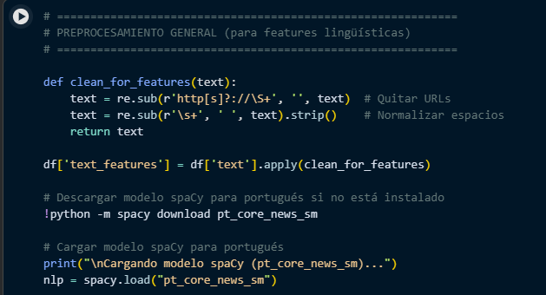
PREPROCESAMIENTO
Antes de calcular las features lingüísticas, aplicamos un preprocesamiento mínimo sobre el texto original
Objetivo: limpiar mínimamente → preservar estructura
Eliminamos URLs (no aportan gramática)
Normalizamos espacios múltiples

Slide 6
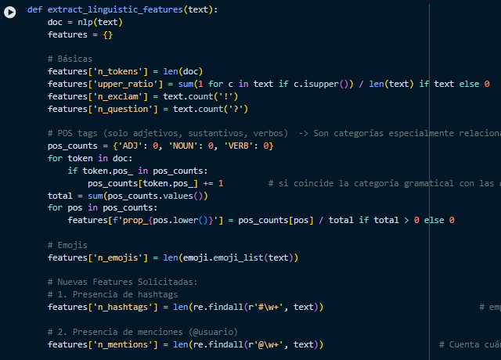
FEATURES LINGÜÍSTICAS
7 FEATURES LINGÜÍSTICAS
Nº tokens
% mayúsculas
% exclamaciones
% adjetivos/verbos/interjecciones
Presencia emojis
Presencia de hashtags
Presencia de menciones

Slide 7
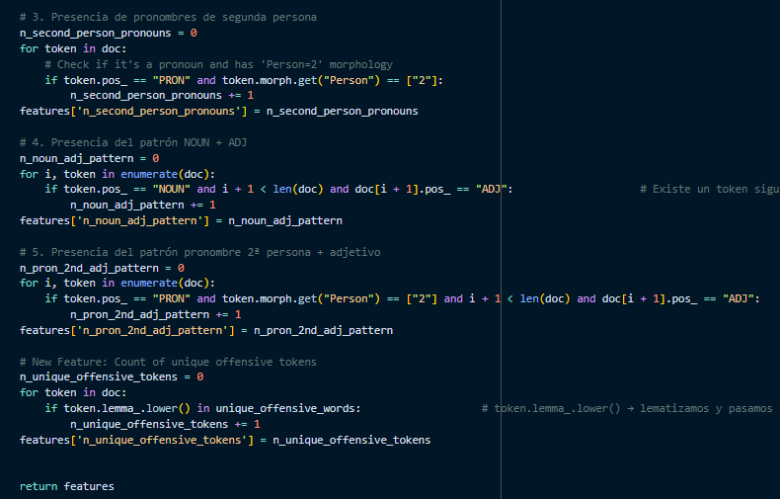
FEATURES LINGÜÍSTICAS
5 FEATURES LINGÜÍSTICAS
Presencia de pronombres en 2º persona
Presencia del patrón NOUN + ADJ
Presencia del patrón 2º PERSONA + ADJ
Presencia de tokens más comunes ofensivos (únicos porque no son considerados como inofensivos)
Para train → escalado: StandardScaler

Slide 8
¿QUÉ ES TF-IDF Y GLOVE?
TF-IDF (Term Frequency - Inverse Document Frequency)
Representación LÉXICA (frecuencia)
Palabras = números
"vai morrer" → [0.0, 0.8, 0.6, ...]
TF: cuántas veces aparece
IDF: penaliza palabras comunes ("o", "de")
Captura: insultos exactos, patrones
GloVe (Global Vectors)
- Representación SEMÁNTICA (significado)
Palabras = vectores de 100 dimensiones
"rei" ≈ "rainha" (cercanos en espacio)
- Promedio de vectores → vector de frase
- Captura: tono, ironía, contexto

Slide 9
LIMPIEZA ESPICIFICA POR MODELO
TF-IDF (limpieza superficial)
Clean_for_tfidf()
Quita URLS
Normaliza espacios
Mantiene mayúsculas(“IDIOTA”)
No minúsculas lowercase=False
No elimina puntuación ni emojis
TF-IDF trabaja mejor capturando exactamente lo que el usuario escribió
GloVe (limpieza fuerte)
Clean_for_embeddings()
Quita URLS
Reemplaza emojis (os embeddings no contienen emojis asique lo pasamos a texto plano)
Todo minúsculas (los embeddings están entrenados en minúsculas)
Solo letras + acentos
Espacios limpios
GloVe/word embeddings requieren consistencia y vocabulario “ordenado”

Slide 10
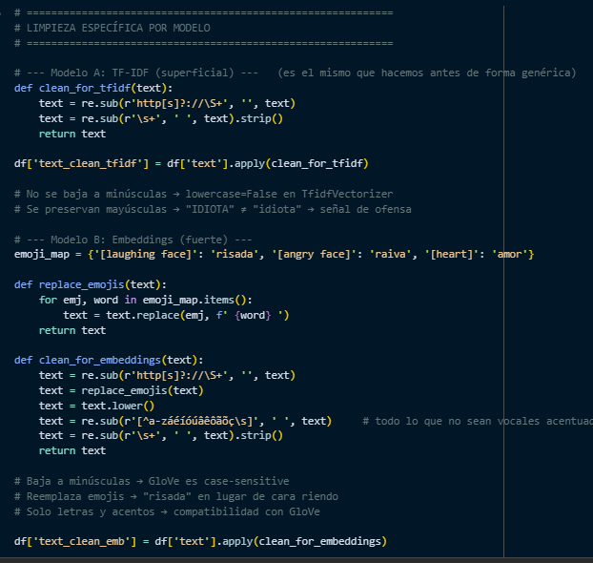

Slide 11
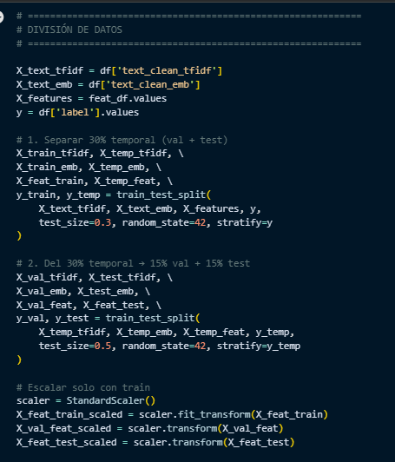
DIVISIÓN DE DATOS
70% TRAIN / 15% VAL / 15% TEST
Estrategia: x2 train_test_split con stratify=y
Paso 1: 30% temporal (val + test) → test_size=0.3 | random_state=42
Paso 2: 30% → 15% val + 15% test → test_size=0.5 | stratify=y_temp
Stratify no es necesario para nuestro dataset → buenas prácticas
Resultado:
Train: 4.900 | Val: 1.050 | Test: 1.050
Balance 50/50 en los 3 conjuntos
Escalado (features): scaler = StandardScaler() → fit_transform() → solo en TRAIN → transform() → val y test

Slide 12
MODELO A TF-IDF + FEATURES
3 Algoritmos + Gridsearch (cv=3 solo en TRAIN)
TF-IDF:
Ngram_range=(1,2)
Lowercase=False
Max_features=10.000
Vocabulario: ~10.000 términos
Combinación: X_train_A = hstack([TF-IDF,features escaladas])
GridSearchCV usa validación cruzada → usa su propio conjunto de validación sobre train_set
Predecimos sobre validación (15%), TEST (15%) solo para el ganador
Algoritmos:
1.Logistic Regression -> C=[0.1,1,10]
2.Random Forest -> n_estimators, max_Depth
3.Linear SVM ->C=[0.01,0.1,1,10]

Slide 13
MODELO B : GLOVE EMBEDDINGS +FEATURES
Carga: w2v_model = KeyedVectors.load_word2vec_format("glove_s100.txt")
Representación:
→ Promedio de vectores por frase
→ OOV → ignoradas
→ Dimensión: 100
Combinación:
X_train_B = np.hstack([GloVe avg, features escaladas])
Predecimos sobre validación (15%), TEST (15%) solo para el ganador
Algoritmos:
1. Logistic Regression → C = [0.1, 1, 10]
2. Random Forest → n_estimators, max_depth
3. Linear SVM → C = [0.01, 0.1, 1, 10]

Slide 14
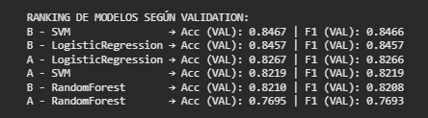
RESULTADOS (RANKING)

Slide 15
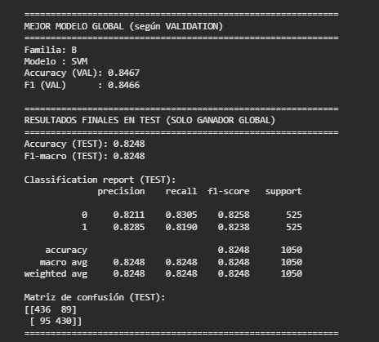
GANADOR: GLOVE + SVM

Slide 16
ANÁLISIS
GloVe (semántica) > TF-IDF (léxico)
SVM brilla con embeddings
RF peor → No-linealidad no ayuda
Diferencia mínima

Slide 17
CONCLUSIONES
Semántica gana: Significado > palabras exactas
Baselines fuertes (0.80+ F1) con clásicos
Features lingüísticas clave

